Slide 1
Bilangan bulat & pecahan
BAB 1
Semester 1

Slide 2
Bilangan bulat
Bilangan bulat bukan berarti kumpulan atau himpunan bilangan yang bentuknya bulat. Tatapi, nilainya yang bulat. Bilangan bulat terdiri dari bilangan cacah dan bilangan bulat negatif. Himpunan bilangan bulat dalam matematika dilambangkan dengan Z. Lambang ini berasal dari bahasa Jerman, yaitu Zahlen yang berarti bilangan.
Bilangan cacah sendiri merupakan himpunan bilangan yang terdiri dari bilangan nol dan bilangan bulat positif. Bilangan bulat positif bisa juga disebut sebagai bilangan asli, merupakan himpunan bilangan bulat yang bernilai positif. Sementara itu, bilangan bulat negatif merupakan himpunan bilangan bulat yang bernilai negatif.

Slide 3
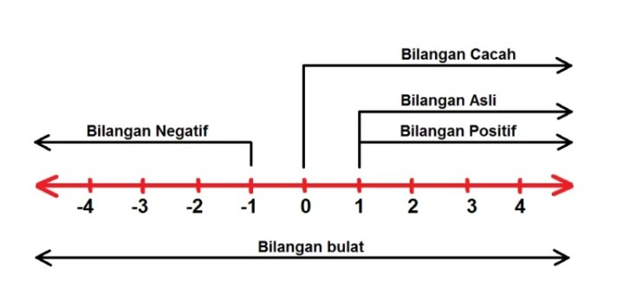
Bilangan bulat terdiri atas bilangan bulat positif, bilangan nol, dan bilangan bulat negatif. Bilangan bulat digambarkan pada garis bilangan sebagai berikut:
Progress:

Slide 4
Bilangan bulat terdiri dari:
Bilangan bulat positif : { 1, 2, 3, 4, …..}
Bilangan bulat negatif : {…., -4, -3, -2, -1}
Bilangan nol : {0}

Slide 5
Operasi hitung bilangan bulat & contohnya
penjumlahan
perkalian
01
02
03
04
pembagian
pengurangan
Operasi penjumlahan bilangan bulat berlaku rumus: a + b = b + a -a + (-b) = – (a + b) -a + b = – (a – b) -a + b = b – a
Contoh: 4 + 3 = 3 + 4 = 7 -7 + (-5) = – (7 + 5) = -12 -3 + 2 = -(3 – 2) = -1 -5 + 8 = 8 – 5 = 3
Operasi perkalian bilangan bulat berlaku rumus:
contoh: a x b = ab 3 x 4 = 12 (-a) x (-b) = ab (-3) x (-4) = 12 a x (-b) = -ab 3 x (-4) = -12 (-a) x b = -ab (-3) x 4 = -12
Operasi perkalian bilangan bulat berlaku rumus:
a : a = a contoh: 8 : 4 = 2
a : (-a) = (-a) 8 : (-4) = (-2)
-a : a = (-a) -8 : 4 = (-2)
-a : (-a) = a -8 : (-4) = 2
Operasi penguragan bilangan bulat berlaku rumus: a – b = a + (-b) contoh: a – (-b) = a + b 7 – 4 = 7 + (-4) = 3
8 – (-3) = 8 + 3 = 11

Slide 6
Sifat-sifat Operasi Hitung Bilangan Bulat
Sifat Komutatif (pertukaran)
a. Pada penjumlahan b. Pada perkalian a + b = b + a a x b = b x a Contoh: 4 + 8 = 8 + 4 Contoh : 4 x 8 = 8 x 4
Sifat Asosiatif (pengelompokan)
a. Pada penjumlahan b. Pada perkalian a + (b + c) = (a + b) + c a x (b x c ) = (a x b) x c Contoh: 4 + ( 5 + 6) = ( 4 + 5 ) + 6 = 15 Contoh : 4 x (5 x 6) = ( 4 x 5) x 6 = 120
Sifat Distributif (penyebaran)
a. Perkalian terhadap penjumlahan b. Perkalian terhadap pengurangan a x (b + c ) = (a x b ) + ( a x c ) a x (b – c ) = (a x b ) – ( a x c ) Contoh: 2 x ( 3 + 4 ) = (2 x 3 ) + ( 2 x 4 ) = 14 Contoh: 5 x ( 7 – 6 ) = (5 x 7 ) – ( 5 x 6 ) = 5

Slide 7
Pangkat dan Akar Pangkat Bilangan Bulat
1. Kuadrat Bilangan Bulat (Pangkat Dua)
Diperoleh dengan mengalikan bilangan yang dipangkat secara berulang sebanyak dua kali. a² = a x a
Contoh: 4² = 4 x 4 = 16 (-9)² = (-9) x (-9) = 81
2. Pangkat Tiga Bilangan Bulat
Diperoleh dengan mengalikan bilangan yang dipangkat secara berulang sebanyak tiga kali. a³ = a x a x a
Contoh: 6³ = 6 x 6 x 6 = 216 (-5)³ = (-5) x (-5) x (-5) = 25 x (-5)= -125
Progress:

Slide 8
02
pecahan
Apakah itu bilangan pecahan? Bilangan pecahan adalah jenis bilangan matematika yang terdiri dari pembilang dan penyebut. Bilangan pecahan ditulis dalam bentuk a/b, dimana a = pembilang, b = penyebut, nilai b bukan nol.

Slide 9
Macam-macam bilangan pecahan
1. Pecahan Biasa adalah pecahan yang pembilangnya lebih kecil dari penyebut. a/b, a < b Contoh: 2/3 => 2 < 3 1/4 => 1 < 4 2/5 => 2 < 5
2. Pecahan Campuran adalah pecahan yang pembilangnya lebih besar dari penyebut. a/b; a > b Contoh: 7/5 = 1 2/5
5/4 = 1 1/4 5/3 = 1 2/3
3. Pecahan Desimal adalah pecahan dengan penyebut 10, 100, 1000, dan seterusnya yang dituliskan dengan menggunakan tanda koma (,). Contoh: 0,5 = 5/10 1,25 = 125/100
Bentuk desimal dapat diubah ke pecahan biasa atau campuran dengan menggeser tanda koma ke arah kanan dengan memperhatikan persepuluhan, perseratusan, perseribuan dan seterusnya.

Slide 10
Macam-macam bilangan pecahan
4. Pecahan Persen adalah pecahan dengan penyebut 100. Penulisan persen menggunakan lambang %.
a % = a/100
Mengubah bentuk persen menjadi pecahan biasa: 25% = 25/100 = 1/4 Mengubah bentuk persen menjadi pecahan desimal: 35% = 35/100 = 0,35 Mengubah bentuk pecahan menjadi bentuk persen: 3/4 = 3/4 x 100% = 300/4 = 75%
5. Pecahan Permil adalah pecahan yang menggunakan lambang ‰ yang berarti perseribu. a ‰ = a/1000
Contoh: 20 ‰ = 20/1000 = 2/100 = 2% atau 0,02 50 ‰ = 50/1000 = 5/100 = 5% atau 0,05

Slide 11
thank you...

